Slide 1


صباح الخيـر:
لأصحاب الهممّ العاليه ، للواثقين بأن كل يوم ما هو الا نخوض فيه تحدي مع الأيام الصعاب ونكون بأنتظار موعد أشراق أحلامنا التي نرسمّ خطاها اليوم..

Slide 2
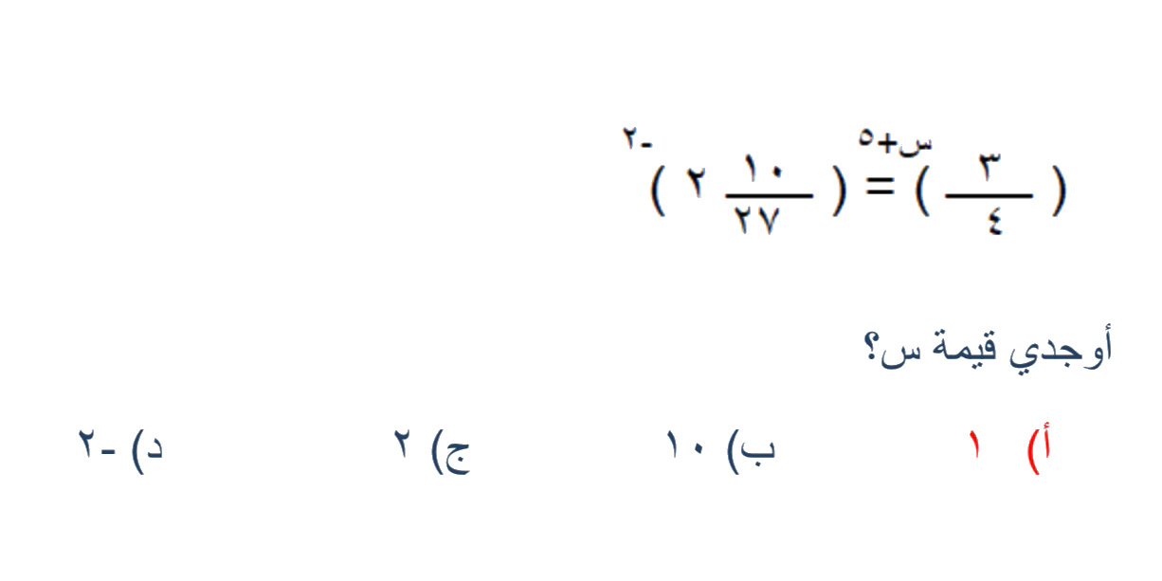


قدرات

Slide 3

عنوان الدرس
دوال ومتباينات الجذر التربيعي

Slide 4
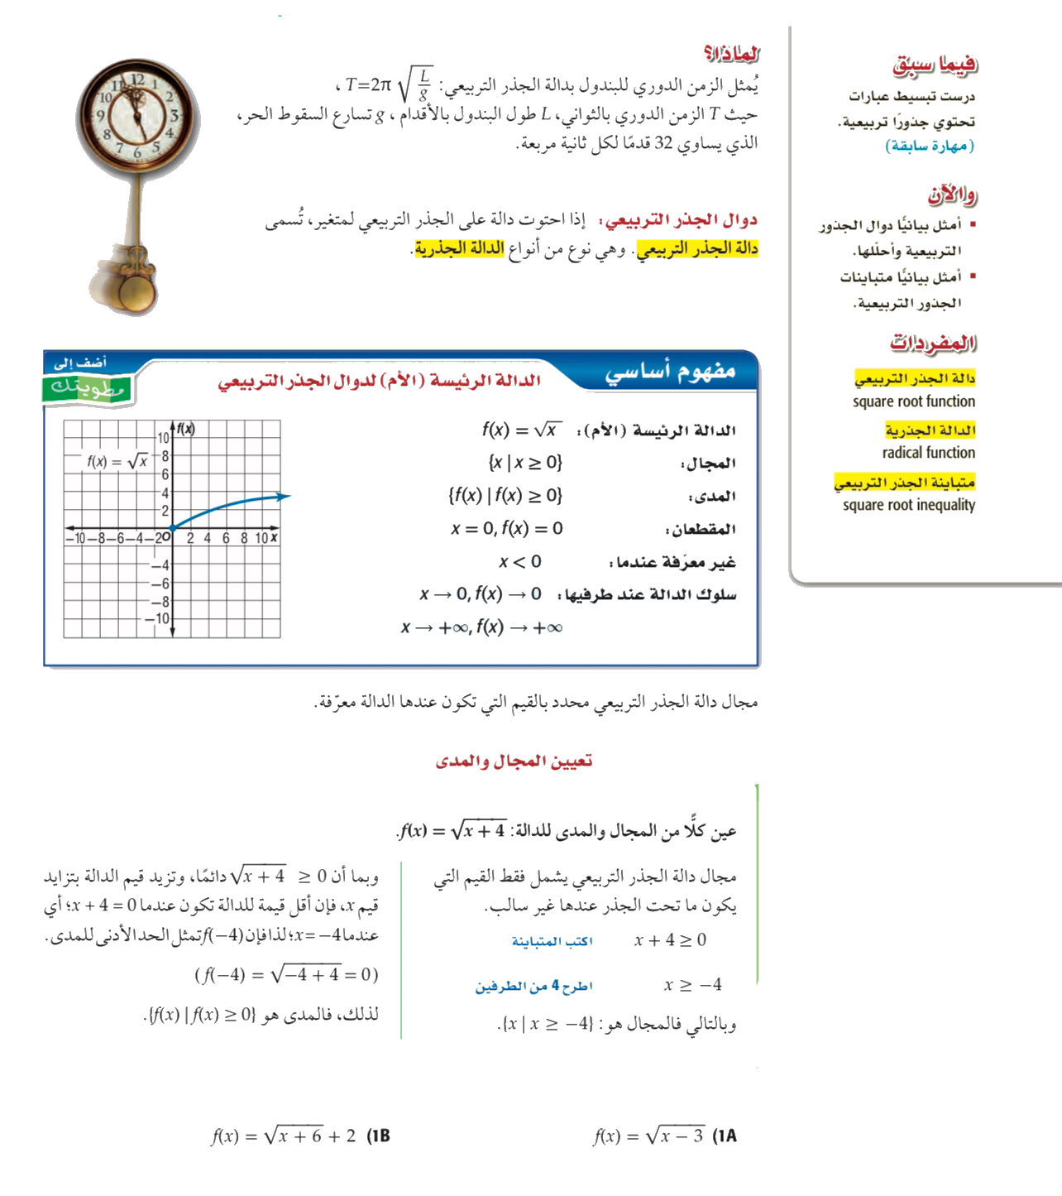

أهداف
الدرس

Slide 5
مفردات
الدرس

Slide 6
صف تغير الزمن الدوري للبندول بتغير طوله .
ما المقصود بالزمن الدوري للبندول ؟

Slide 7


Slide 8

تحقق من فهمك

Slide 9

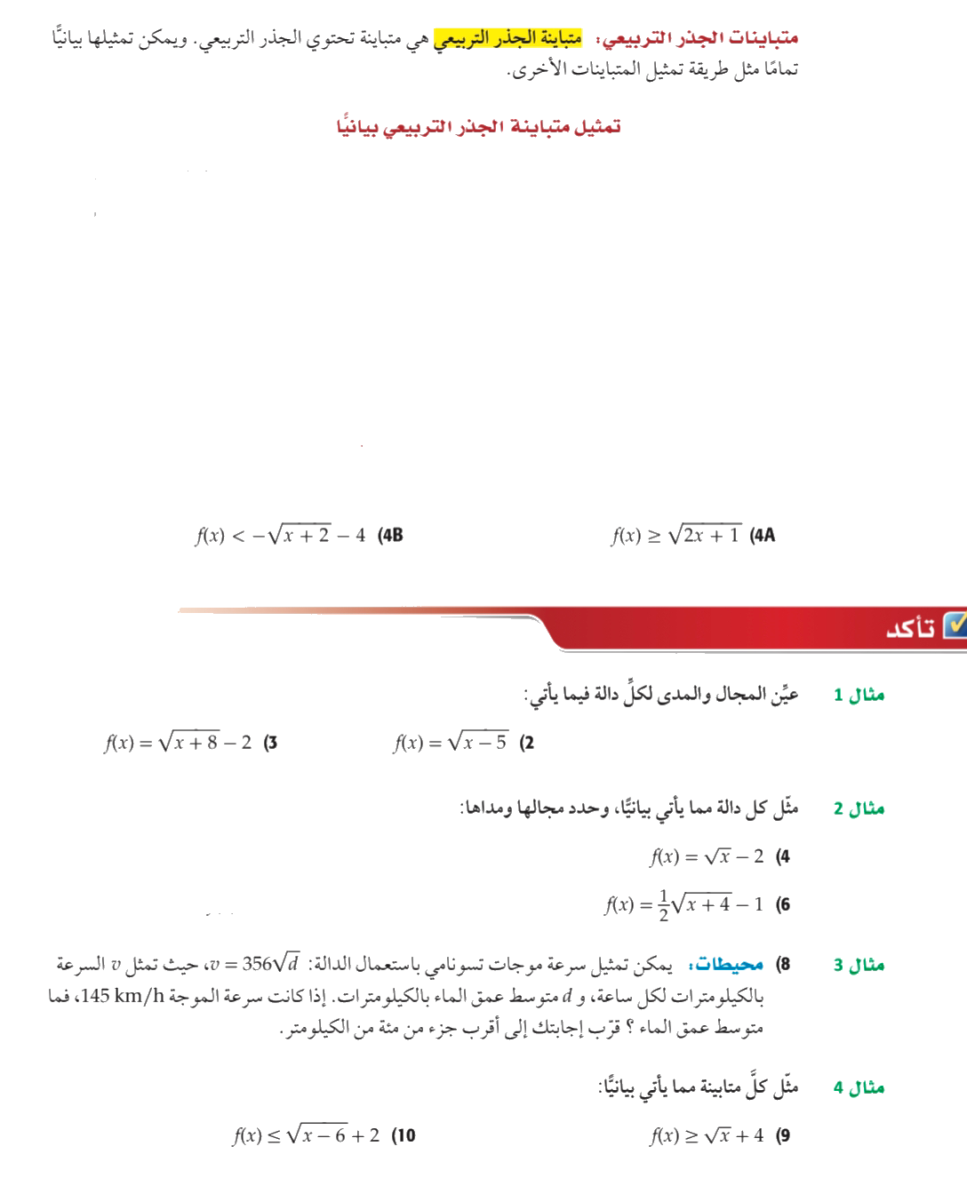

تأكد

Slide 10
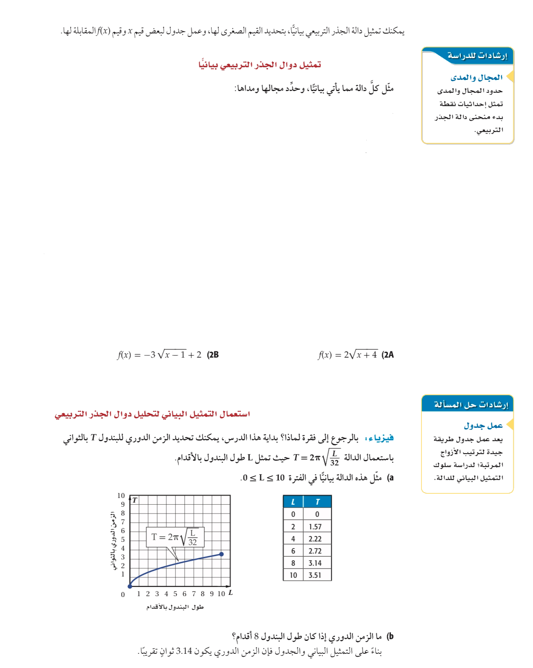
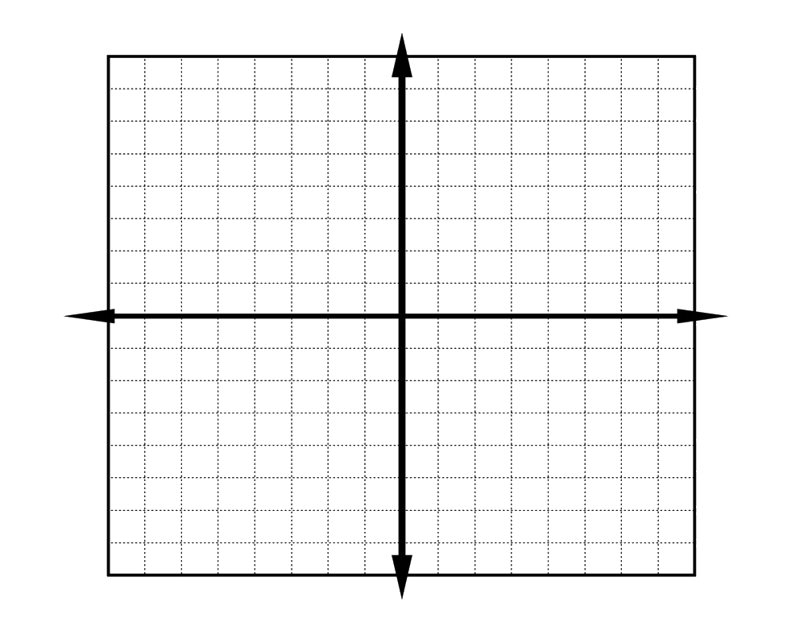
تحقق من فهمك

Slide 11
تحقق من فهمك

Slide 12

تأكد

Slide 13

تأكد

Slide 14
مثال

Slide 15

تأكد

Slide 16
تحقق من فهمك

Slide 17
تحقق من فهمك

Slide 18

تأكد

Slide 19
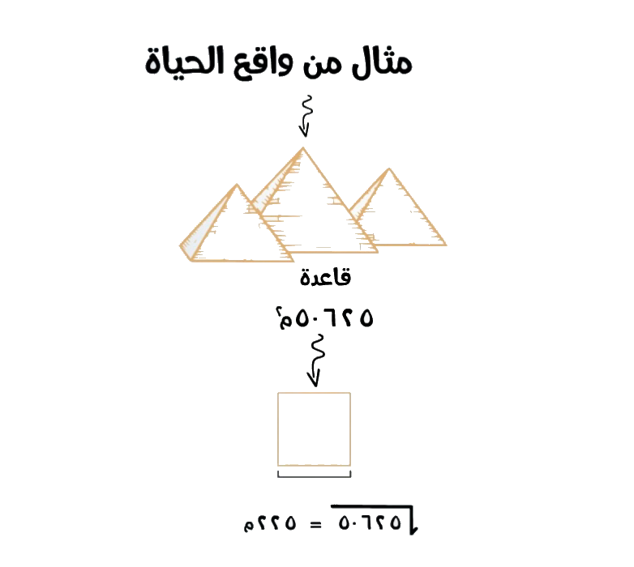


Slide 20
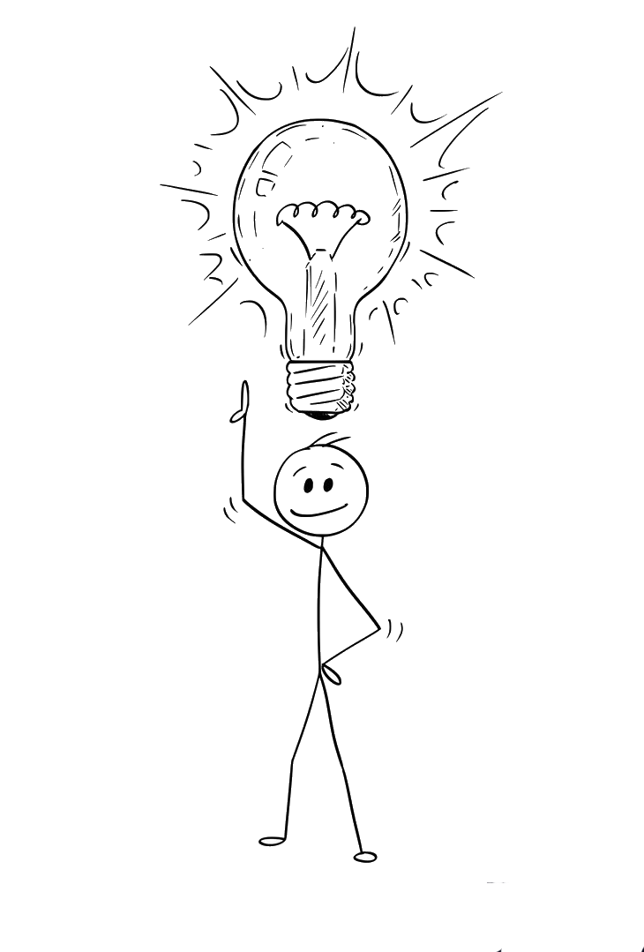
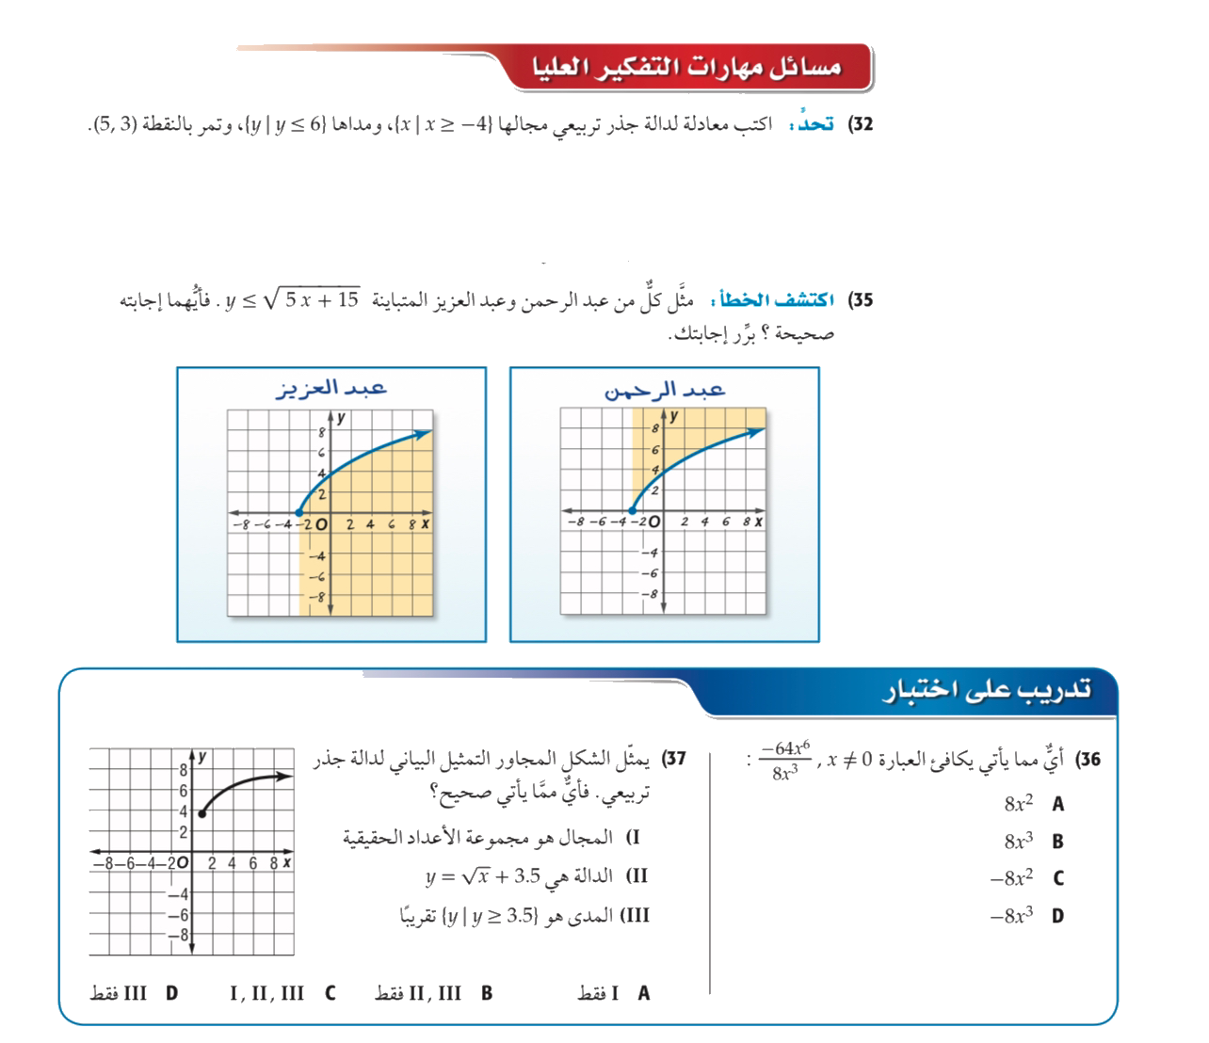
مهارات التفكير
العليا

Slide 21
تحصيلي

